Slide 1
ГОБУЗ «Кольская ЦРБ» детское поликлиническое отделение поликлиники пгт Мурмаши
Тема проекта: Организация профилактического осмотра детей в возрасте 1 года
и.о. главного врача Гришко Б.В.

Slide 2
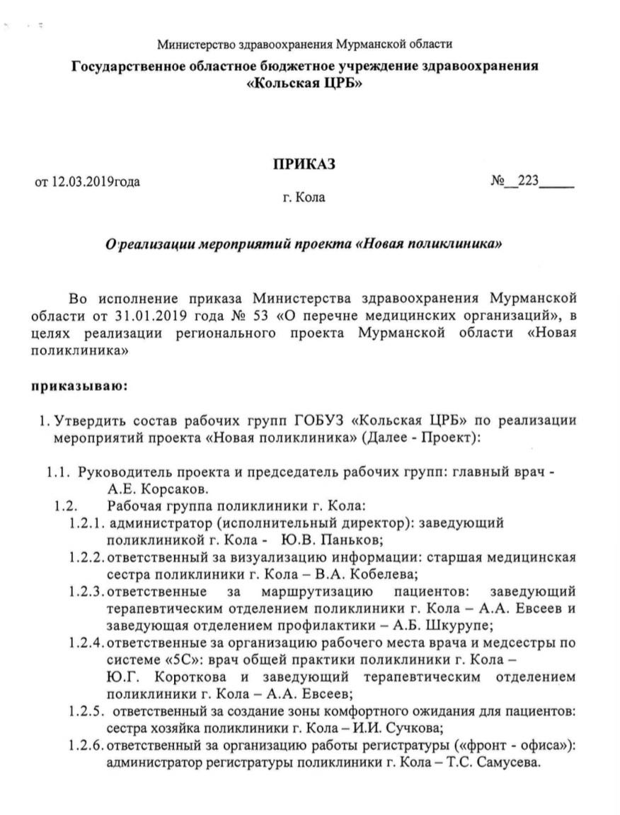
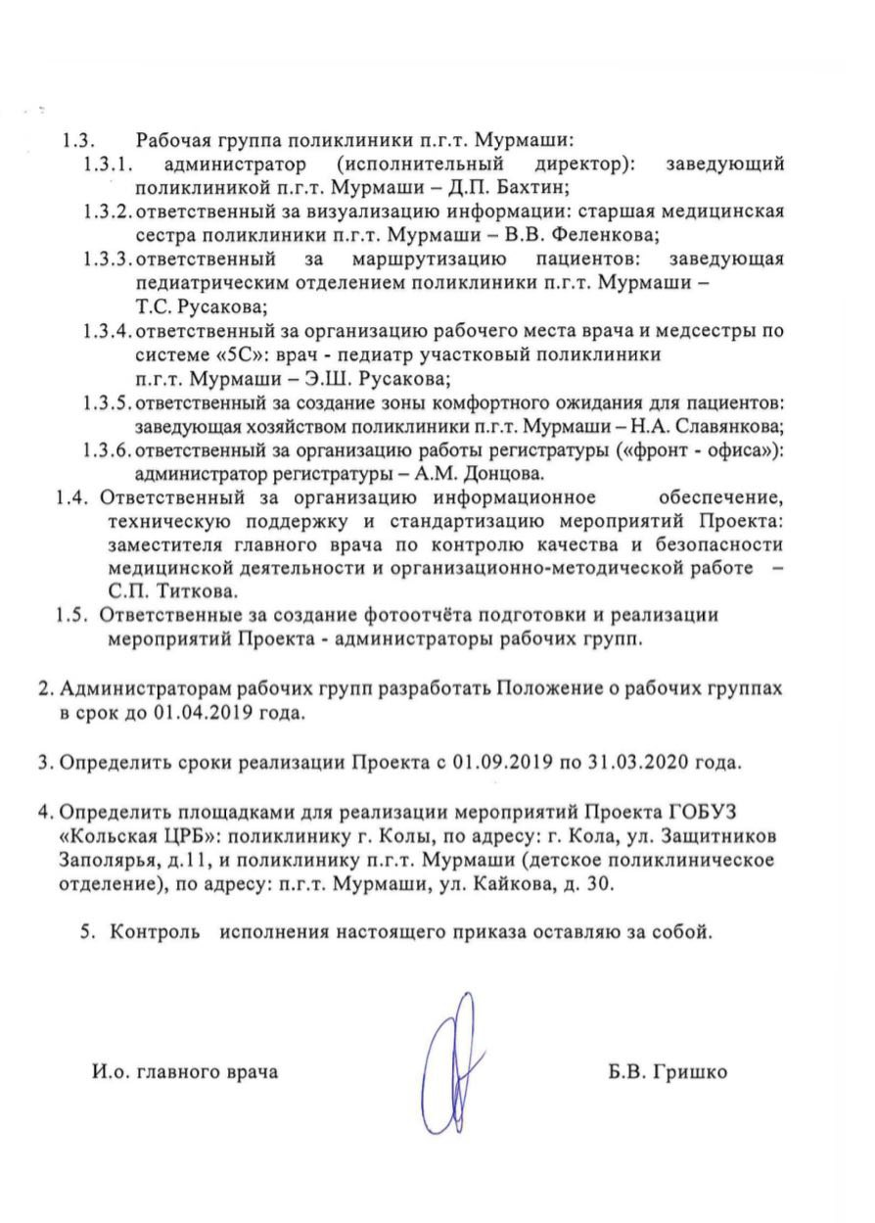

Slide 3
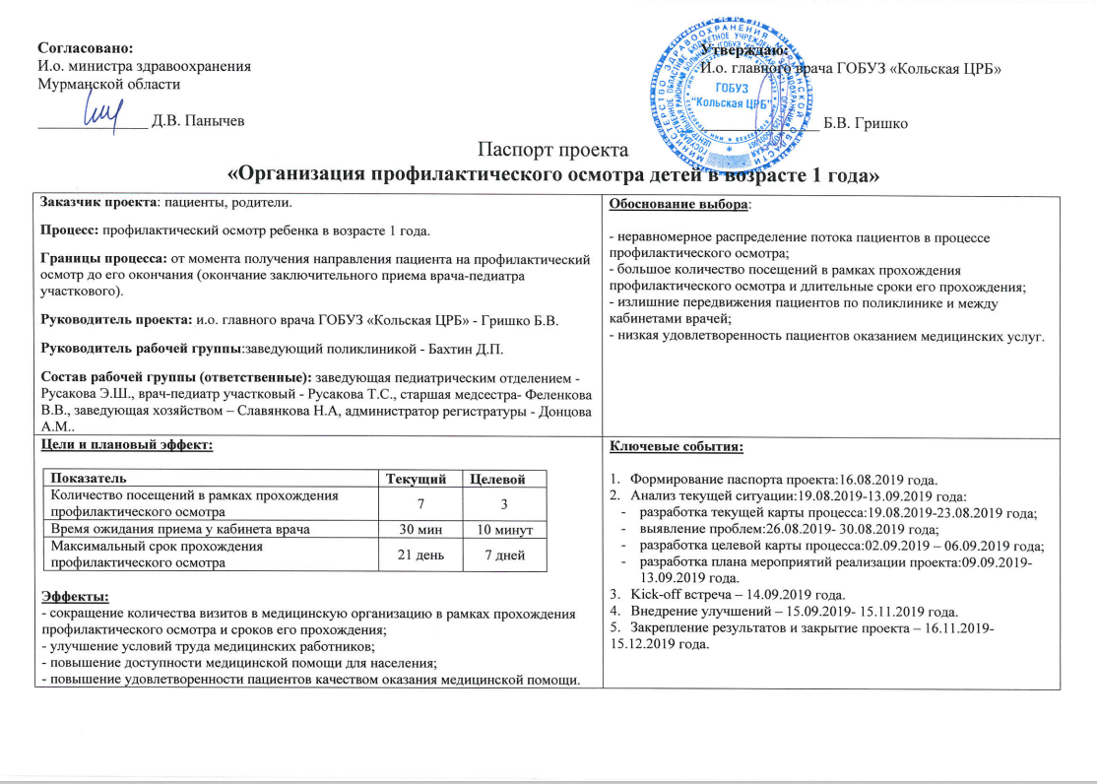

Slide 4
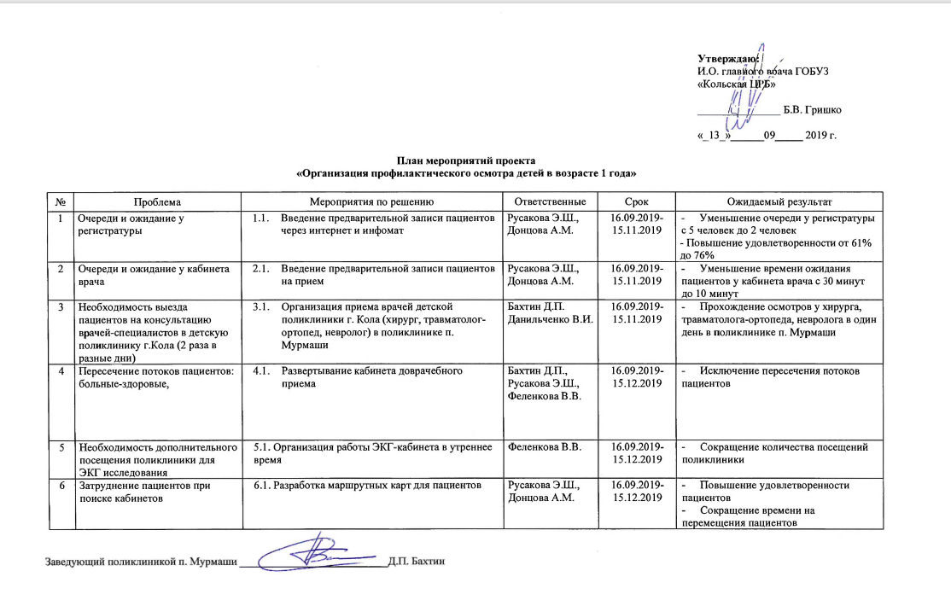

Slide 5
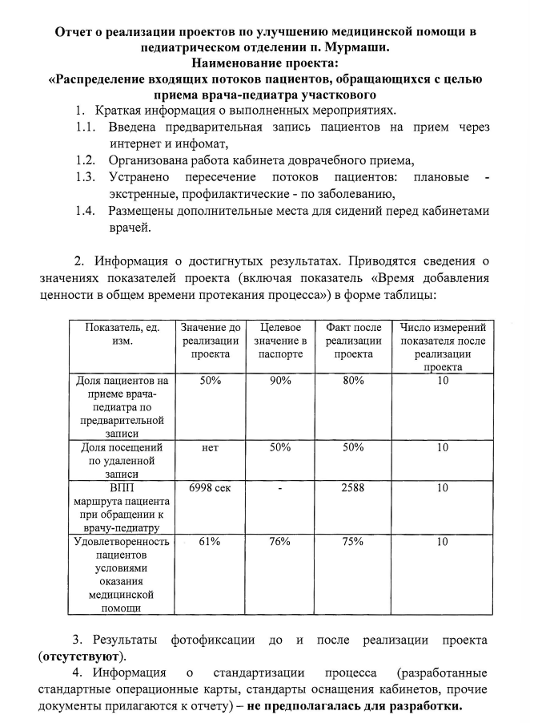
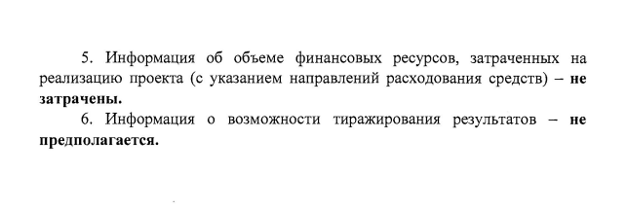
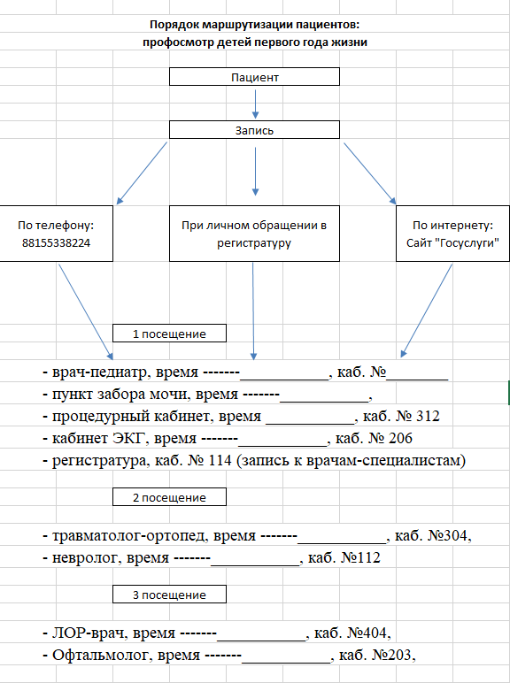

Slide 6
БЛАГОДАРЮ
ЗА ВНИМАНИЕ

